Slide 1
Проект
Тема: Ракеты большие и маленькие

Slide 2
Покорители космоса
Практико - ориентированный проект
воспитателя МБДОУ –детский сад №384
Сурковой Татьяны Александровны

Slide 3
Актуальность проекта
Обеспечение повышенной двигательной
и познавательной активности детей
Оказание педагогического воздействия
Организация соответствующего содержания
Создание предметно – развивающей среды

Slide 4
Тип проекта
По составу участников:
Индивидуально – подгрупповой, групповой(для детей)
Групповой(для родителей)
По сроку реализации
Краткосрочный: 2 недели
По целевой установке
Практико - ориентированный

Slide 5
Участники проекта: Дети группы раннего развития «Лисята» Воспитатель Родители
Возраст детей:
2 – 3 года
Проблема, значимая для детей, на решение которой направлен проект: создание предметно – развивающей среды как средства детской самореализации

Slide 6
Цель проекта:
способствовать эффективному образовательному и воспитательному процессу в рамках темы «Ракеты большие и маленькие»

Slide 7
Задачи
1 Совершенствовать моторное развитие детей посредством активного участия в непрерывной образовательной деятельности и играх.
2. Способствовать развитию психических процессов: восприятия,
внимания, памяти, речи, мышления.
3. Воспитывать в детях самостоятельность, уверенность.

Slide 8
Целевые ориентиры
Стремится осваивать различные типы движений;
С интересом участвует в подвижных играх;
Проявляет интерес к продуктивной деятельности: конструированию, аппликации, лепке, рисованию;
Проявляет интерес к окружающему миру.

Slide 9
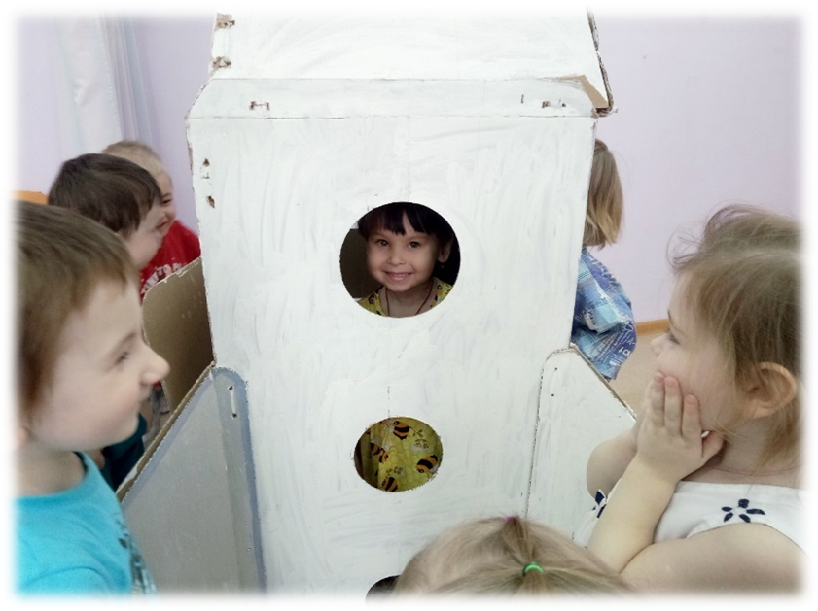
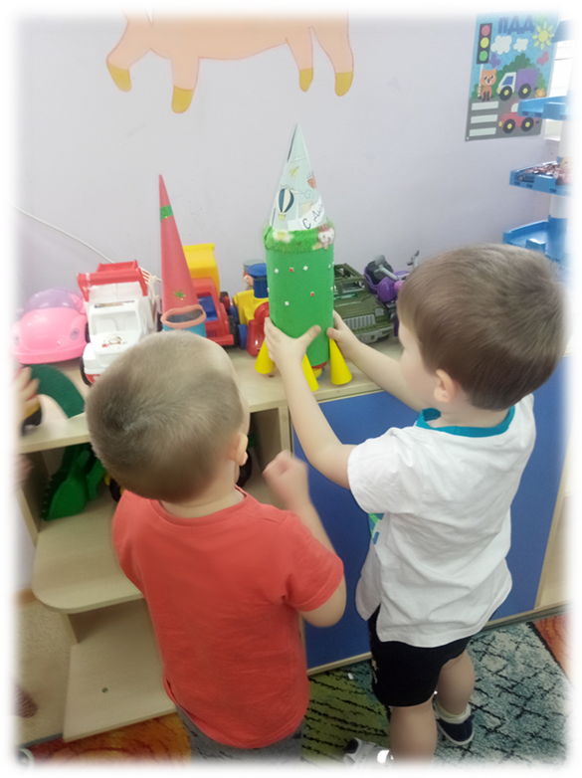
Форма работы с детьми
Игры детей с тематическими предметами

Slide 10
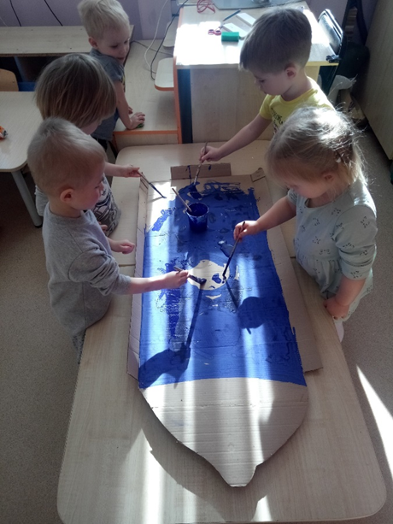
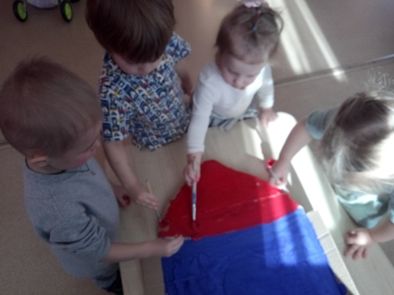
Форма работы с детьми
Игровое упражнение с ракетой, которую сделали своими руками

Slide 11
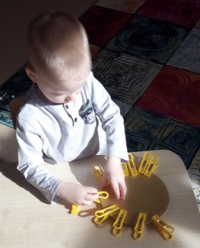
Форма работы с детьми
Игра - экспериментирование

Slide 12
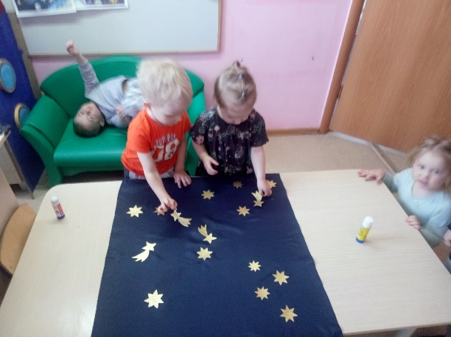
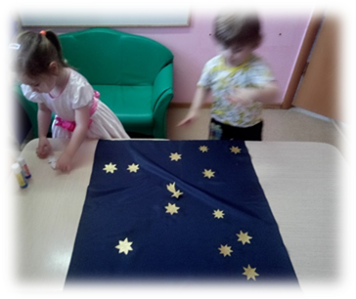
Форма работы с детьми
Создание макета звёздного неба
Рассматривание

Slide 13
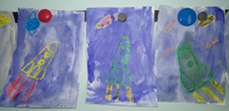
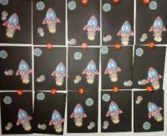
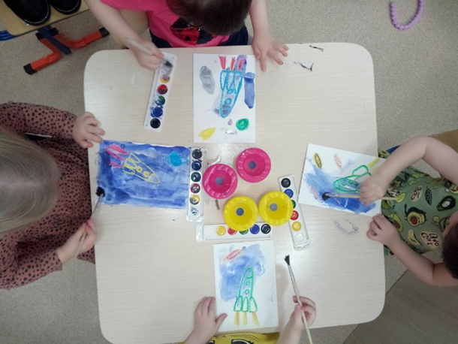
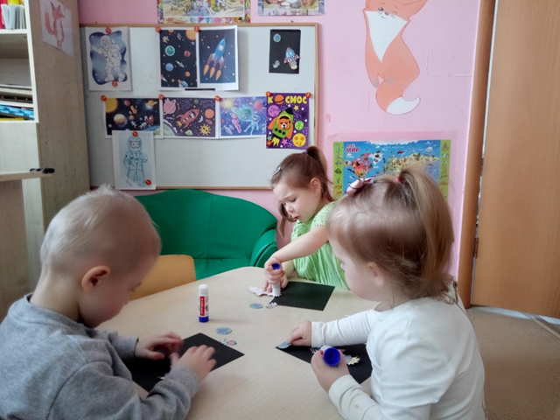
Форма работы с детьми
Непосредственная
образовательная
деятельность

Slide 14
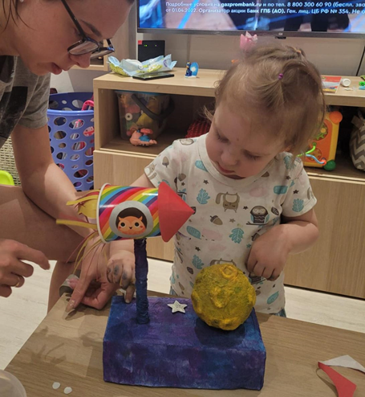
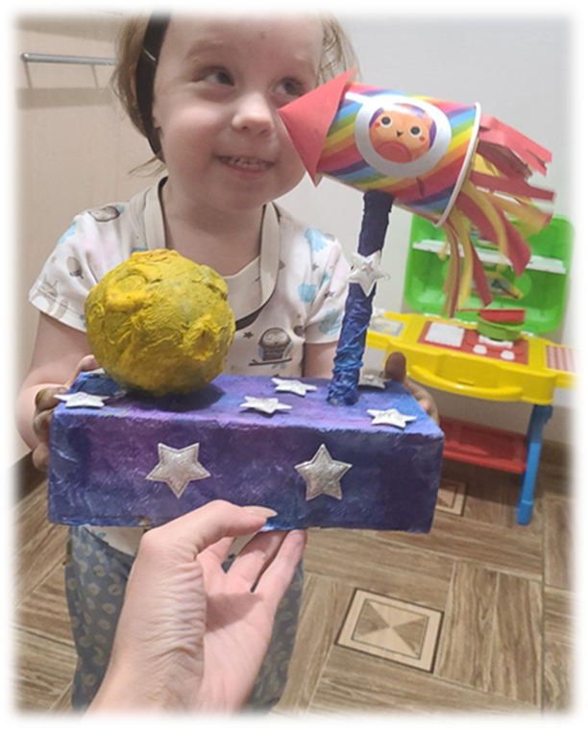
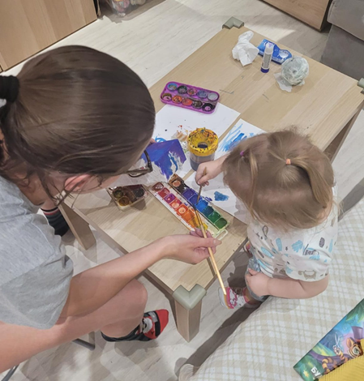
Работа с родителями
Домашняя мастерская

Slide 15
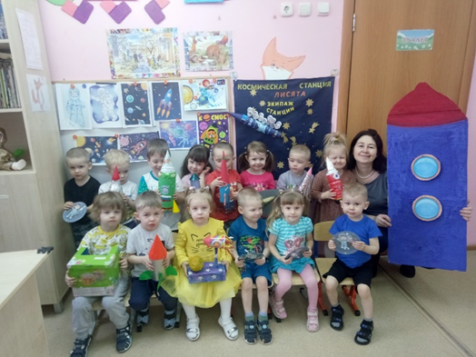
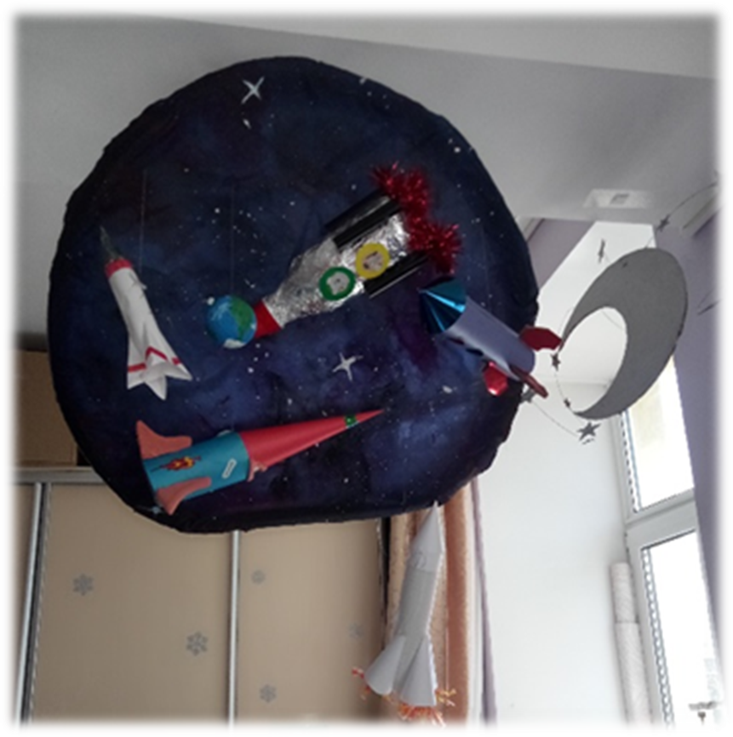
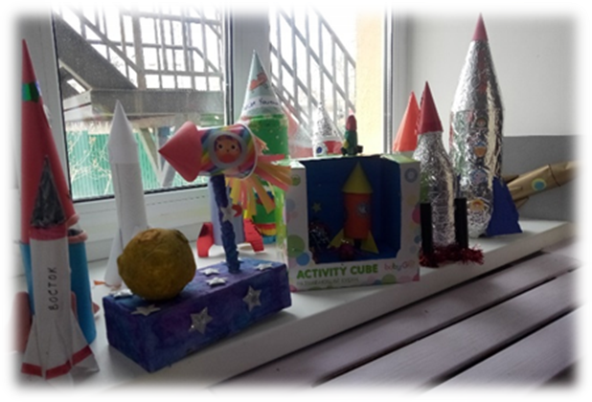
Оформление образовательной среды по теме «Ракеты большие и маленькие

Slide 16
Используемая литература
1. Боровлева А.В. Проектный метод - как средство повышения качества образования // Управление ДОУ. - 2006. - №7.
2. Веракса Н.Е. Проектная деятельность дошкольников. Пособие для педагогов дошкольных учреждений / Н.Е.Веракса, А.Н.Веракса. - М.: Мозаика-Синтез, 2008. - 112 с.
3.Виноградова Н.А.Образовательные проекты в детском саду. Пособие для воспитателей и родителей / Н.А.Виноградова, Е.П.Панкова. - М.: Айрис-Пресс, 2008. - 208 с.

